Slide 1
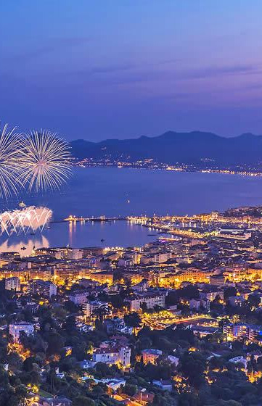
guida Turistica CANNES – STAZIONE BALNEARE DELLA Costa azzura
Projetto italiano 2021

Slide 2
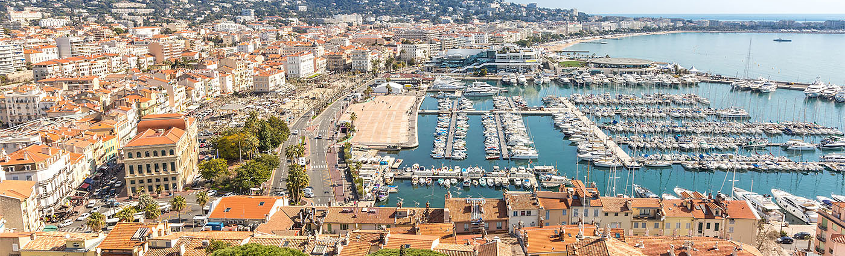
STORIA DELLA CITTA
La città, nota nel X secolo come Canua, fu un piccolo porto ligure, e successivamente un avamposto romano sulla collina Le Suquet, come testimoniano le tombe romane lì rinvenute. Sulla collina Le Suquet fu eretta nell'XI secolo una torre da cui si controllava il territorio paludoso in cui oggi sorge invece la città. La maggior parte delle antiche attività si svolgevano sulle isole di Lerino e la storia di Cannes è strettamente legata a quella delle isole.
Cannes

Slide 3
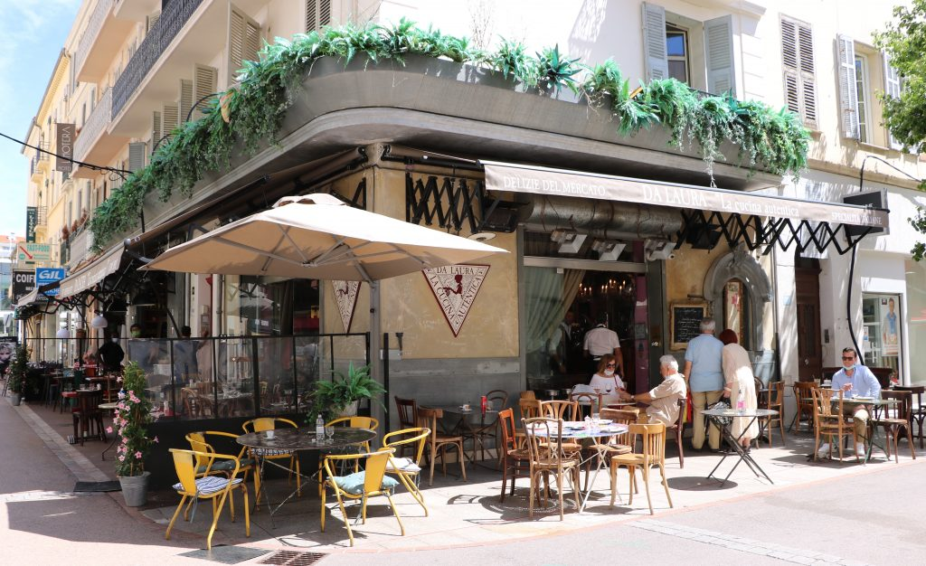

DOVE MANGIARE ?
Cannes non manca di ristorante.
Posso consigliarvi due indirizzi esclusivi :
Da Laura, un ristorante italiano dei migliori in cui sono andato per un prezzo medio. Costa 50€ per persona per antipasto-piatto-dessert e un bichierre di vino. Una delizia!
Un altro ristorante di lusso, La Mome. Ci si avvicina al gastronomico, si può scegliere tra il ristorante situato nel centro della città, o quello situato sulla spiaggia.

Slide 4
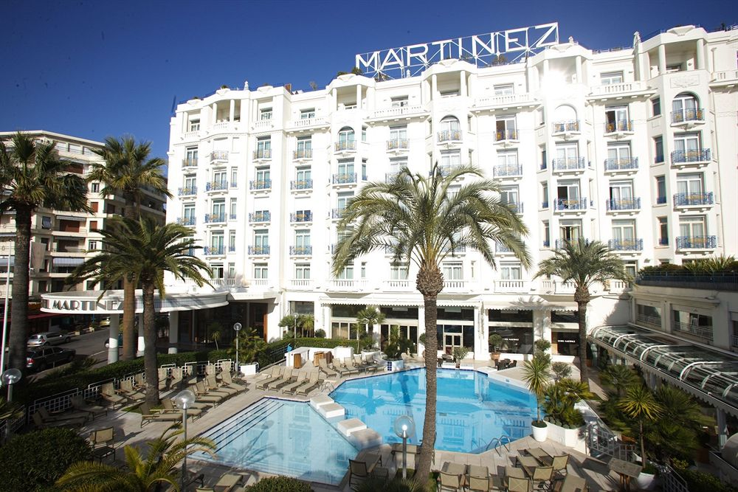
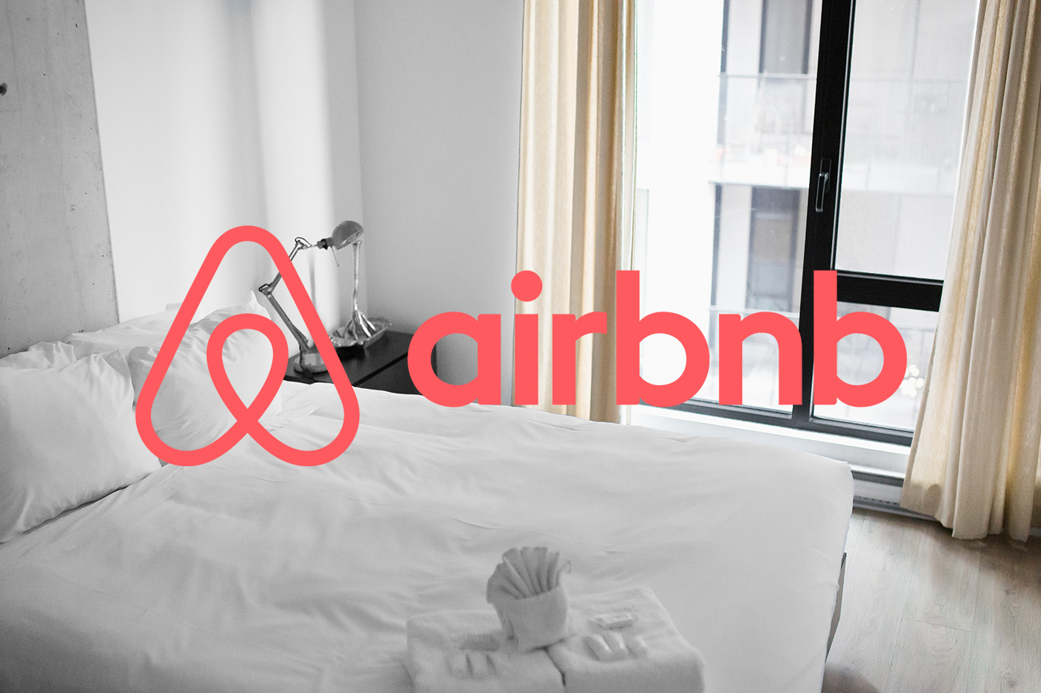
DOVE DORMIRE ?
Dal grande albergo della Croisette all'Airbnb, la città offre numerose alternative.
In alternativa, è possibile affittare un appartamento Airbnb nel centro della città. Scegli Antibes o Théoule per trovare luoghi circa 50€ a notte.
martinez - CANNES

Slide 5
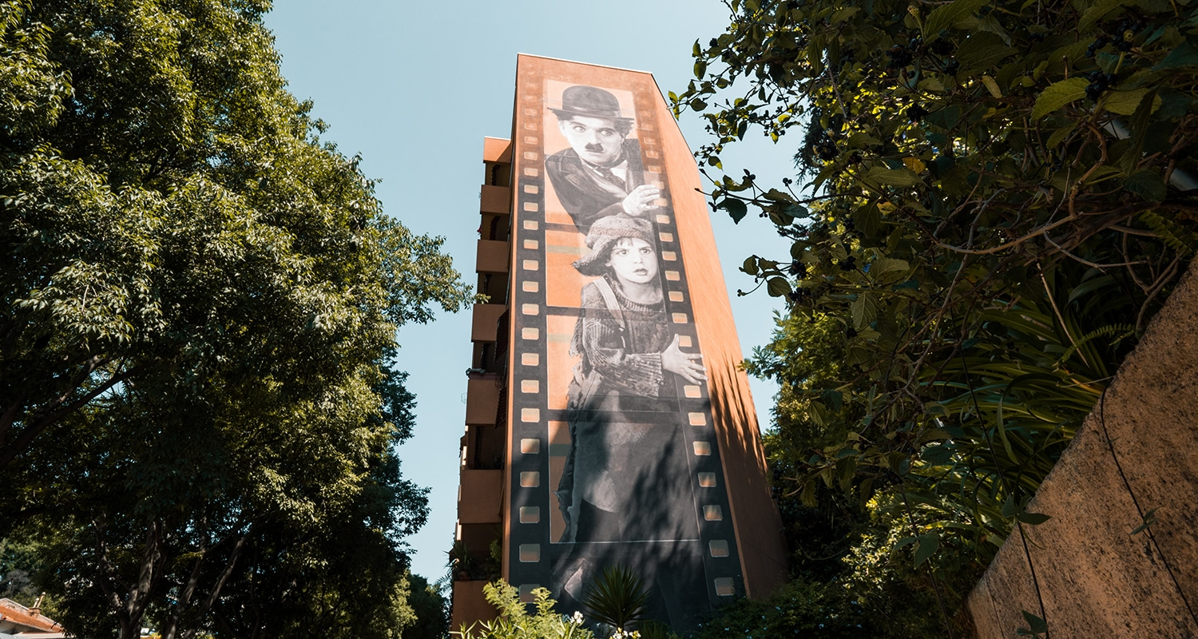
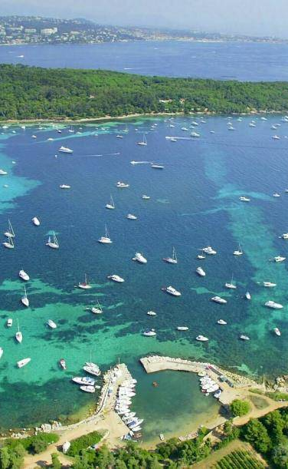
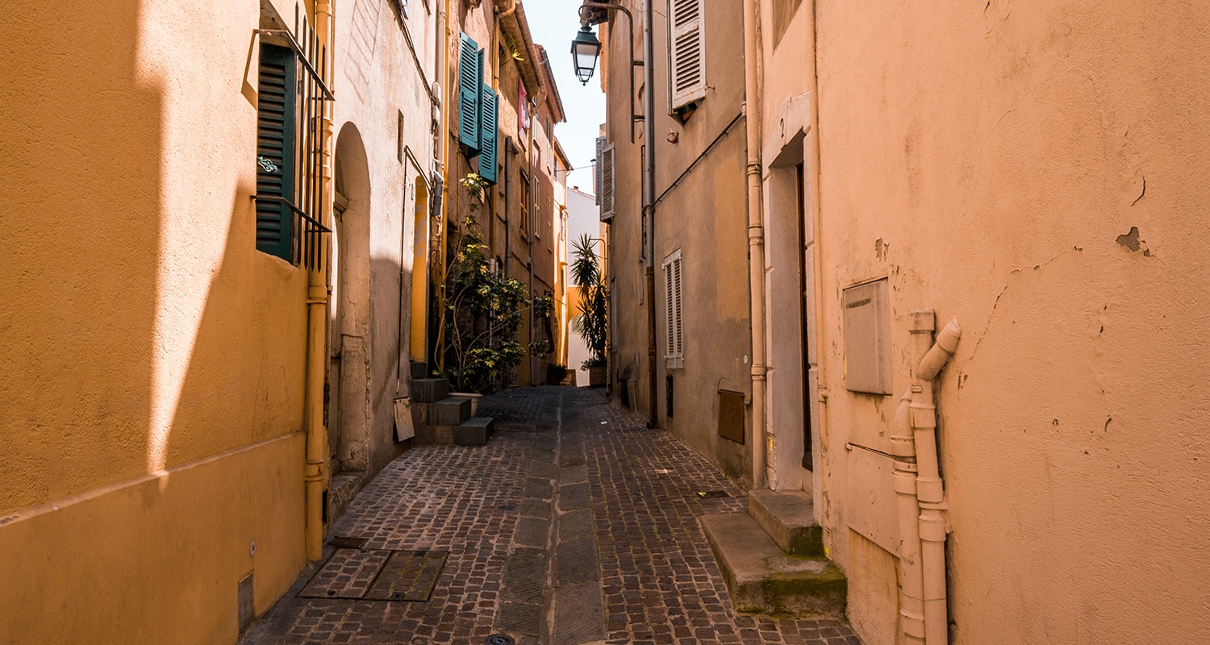
COSA FArE la giornata?
Croisette : Questa mitica passeggiata costeggia la baia di Cannes per tre chilometri. Sotto il caldo sole del sud della Francia, forma così un paesaggio degno di una cartolina.
Suquet/Porto Vecchio : Iniziate la vostra passeggiata nel vecchio Cannes partendo dal porto. Potete risalire la via Saint Antoine che è abbastanza turistica con i suoi numerosi ristoranti incollati gli uni agli altri, ma vi consiglio di perdervi negli assi trasversali.
Isole di Lerino : L'appuntamento imperdibile per visitare Cannes. Santa Margherita e Sant'Onorato sono due gioielli unici dove brillano patrimoni naturali e culturali.
Isole di lerino

Slide 6

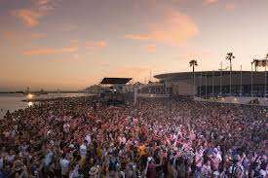
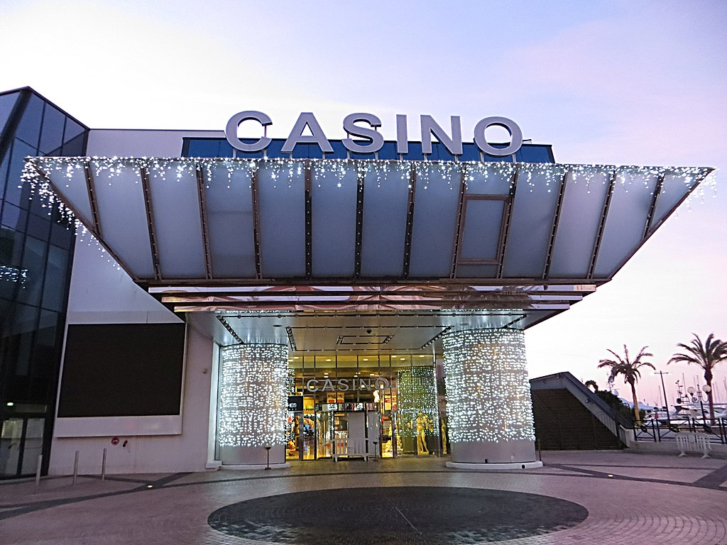
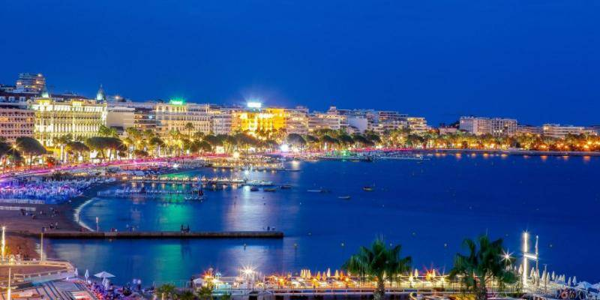
COSA FArE la SERA?
Bal des Fous : Si svolge ogni domenica durante l'estate ed è davvero una festa con un'atmosfera molto particolare.
Gotha Club : E l'appuntamento dei giovani milionari. È la discoteca più selettiva della città dove le star del mondo spenderanno somme astronomiche in champagne e vino.
Carré D’Or : Dei bei bar e ristoranti per uscire la sera prima di andare nei club.
Cannes

Slide 7
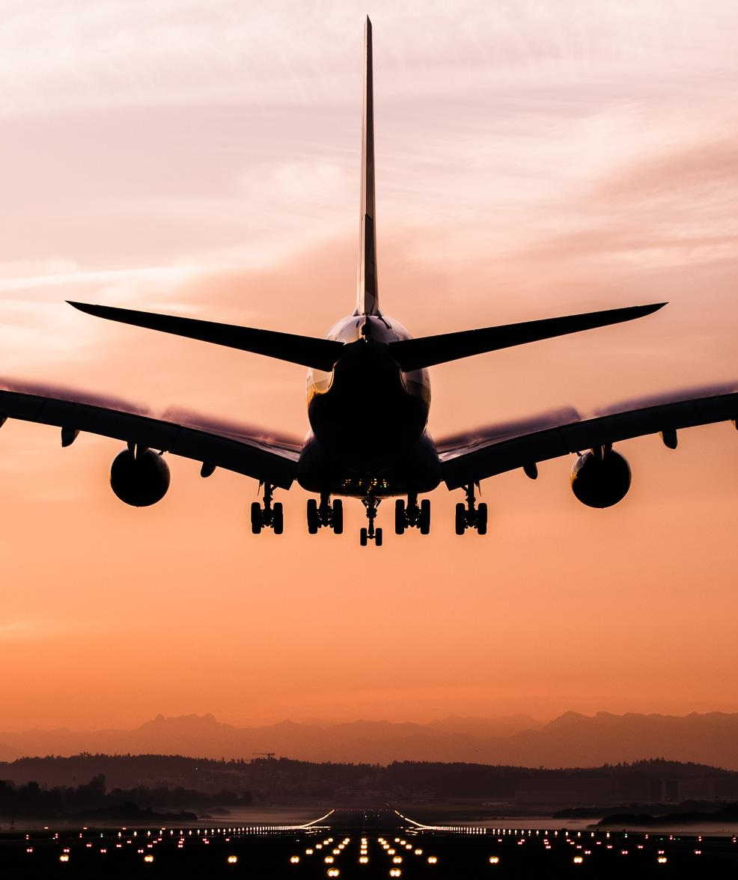
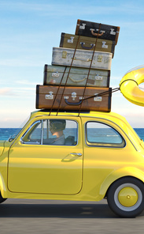

Quando e come PARTIRE da tolosa ?
Tutto l'anno, ma la differenza di prezzo tra l'estate e l'inverno è importante
Aero : EASYJET – VOLOTEA ticketo da 20 a 150€.
Treno : 8h – 50€
Macchina : 5h30, mettete il GPS sulla Croisette, arrivate sul viale più bello della città e dimenticherete le cinque ore e mezza di viaggio.
CANNES

Slide 8

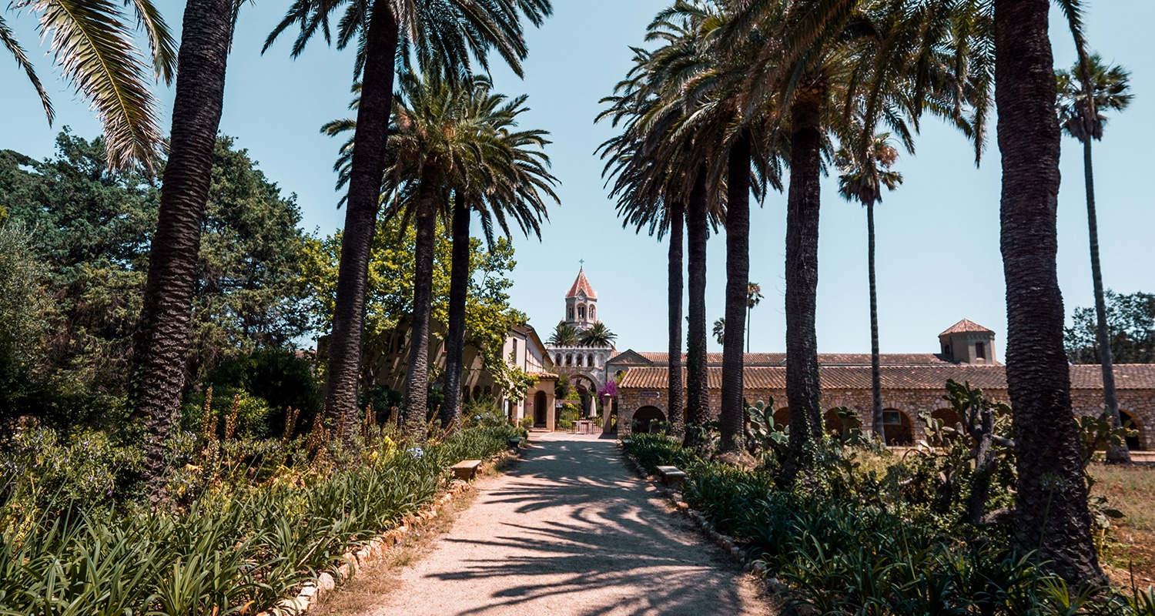
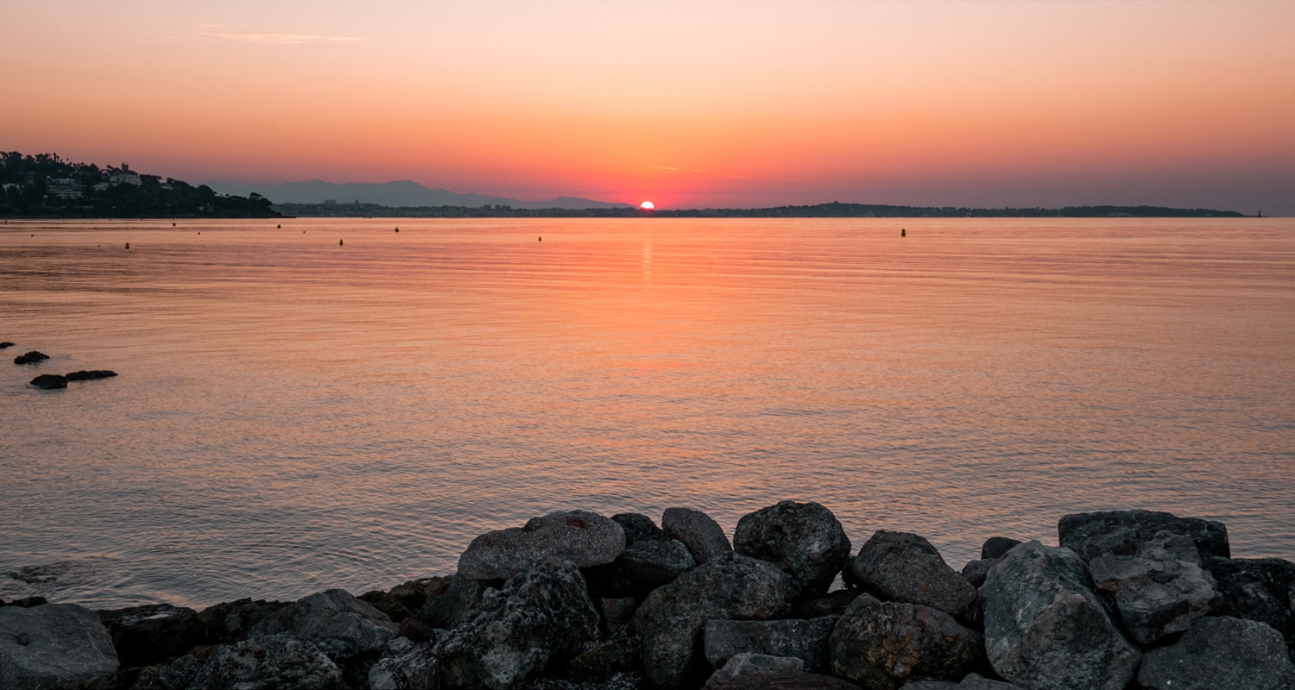
CONSIGLI
Evitare il treno
Non andare al Gotha
L’estate il prezzo dei ristoranti doppio e ci sono molti turisti
Se volete partire con un stanziamento ristretto, partite l'inverno. In caso contrario, vi consiglio di risparmiare d'ora in poi
Se vi piacciono le star del cinema, venite durante la settimana del festival e avrete l'opportunità di vederle.
Arrivare prima dalle 11 della mattina per parcheggiare facilmente
Prendete camicie, cravatte, pantaloni per signori e abiti per signore se volete andare nei buoni ristoranti d'estate
Camminare dal Palm Beach al Suquet sulla Croisette alle 20 per vedere il bellissimo tramonto sul mare
Cannes

Slide 9
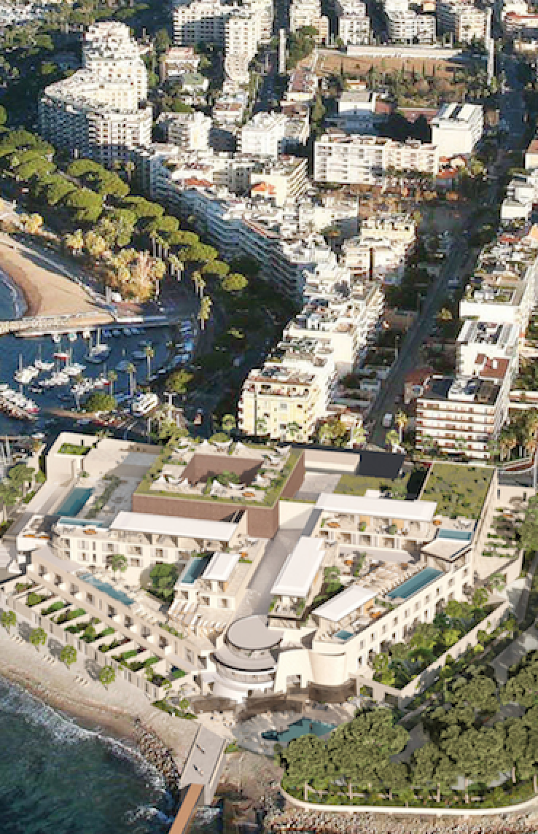
Non vedo l’ora di vedervi in questa bellissima citta!
Grazie
TomasoLoGuida@gmail.com
http://www.cannes.com/fr/index.html

